Slide 1
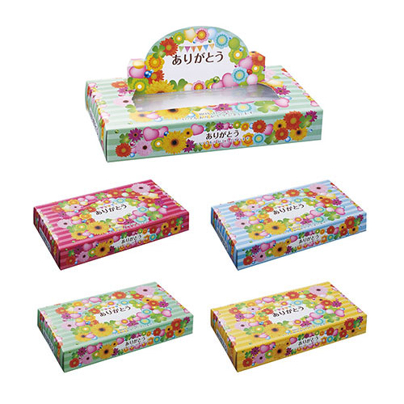
【提案書】
ありがとう BOXティッシュ40W 1個
特徴
感謝の気持ちをストレートに伝えられるボックスティッシュです。華やかで可愛らしいフラワーデザインのパッケージで、イベントやキャンペーンのディスプレイ用としても人気があります。
納期
納期スペース
仕様
お見積
お見積りスペース

